Slide 1



Fond mikroprojektů
v Euroregion Praděd

Slide 2
Euroregion Praděd
Jedná se o dobrovolné sdružení českých a polských spolků a svazků měst a obcí, které se nacházejí na území okresů Bruntál a Jeseník v České republice a na území Opolského Slezska (Opolské vojvodství) v Polské republice;
Euroregion Praděd byl založen dne 2. 7. 1997 v Jeseníku - na základě rámcové smlouvy o vytvoření česko-polského euroregionu.

Slide 3
Poslání Euroregionu Praděd
Hlavním posláním euroregionu je podpora ideí přeshraniční spolupráce, ideí evropské jednoty, snaha o rozvoj přátelských a vzájemně výhodných kontaktů mezi Českou a Polskou republikou;
péče o zachování společného kulturního dědictví pohraničních území;
hospodářský a ekonomický rozvoj, růst životní úrovně, kulturní výměny, spolupráce v cestovním ruchu aj.;

Slide 4

Současná podobá Euroregionu Praděd
Společný znak euroregionu
Společná hranice = 199,8 km
Počet obyvatel: česká strana 120.000
polská strana 560.000
Členská základna české části: 69 obcí a 6 přidružených členů
Členská základna polské části: 40 obcí a 5 powiatów

Slide 5
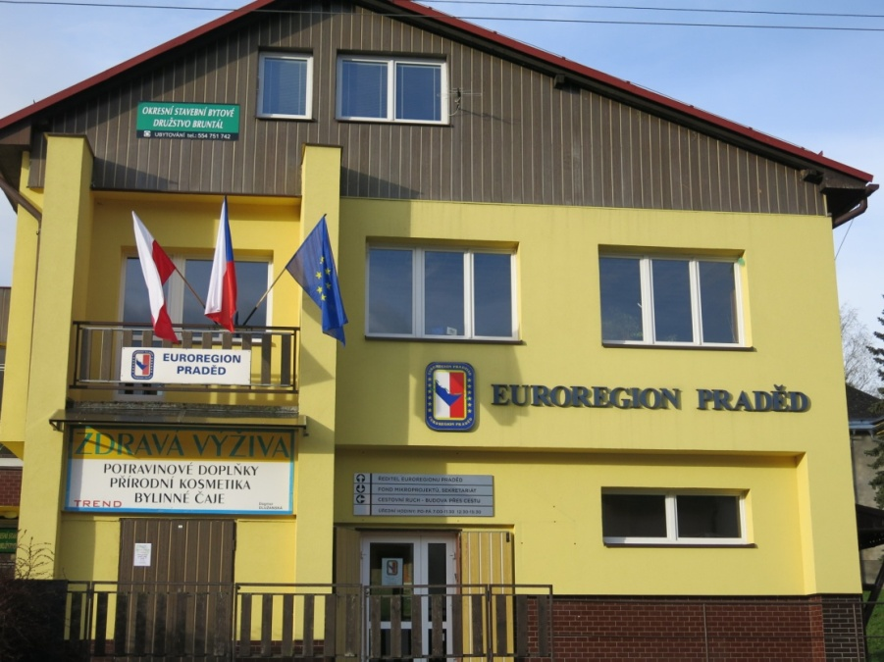
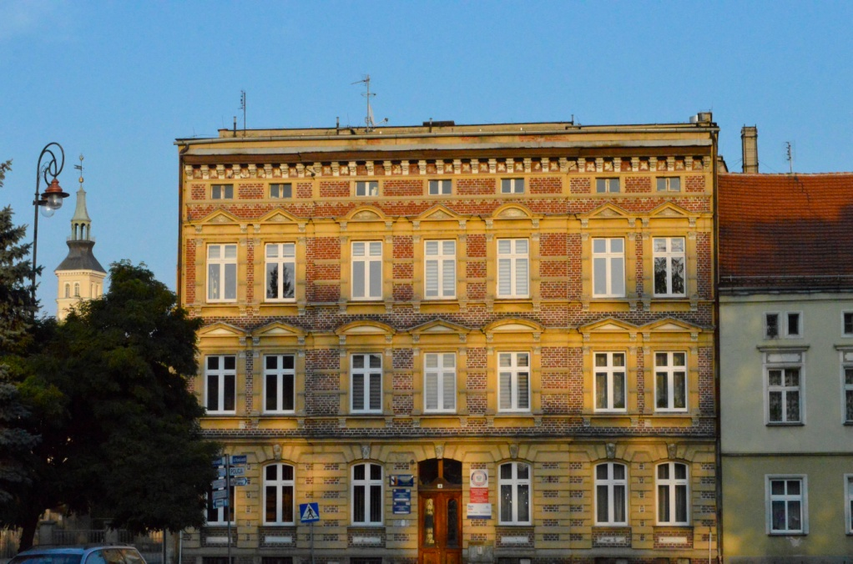
Sekretariáty
Euroregion Praděd
Nové doby 111
793 26 Vrbno pod Pradědem
Tel/fax: 554 751 056
e-mail: sekretariat@europraded.cz
www.europraded.cz
Stowarzyszenie Gmin Polskich Euroregionu Pradziad – Euroregion Pradziad
ul. Klasztorna 4, 48-200 Prudnik
Tel: +48 77 4380380 fax: +48 77 4380381
e-mail: biuro@europradziad.pl
www.europradziad.pl

Slide 6




Přeshraniční programy na česko-polské hranici
Phare CBC 1999 – 2003
23 mil. EUR
INTERREG IIIA 2004 – 2006
16,5 mil. EUR
OP přeshraniční spolupráce 2007 – 2013
103,68 mil. EUR
INTERREG V-A 2014 – 2020
226 mil. EUR

Slide 7
Přeshraniční programy v Euroregionu Praděd
Přeshraniční programy | Počet realizovaných projektů | Alokované finanční prostředky v Kč
Phare CBC 1999 - 2003 | 34 | 7 033 461 Kč
INTERREG IIIA 2004 - 2006 | 86 | 15 120 639 Kč
OPPS 2007 – 2013 | 397 | 95 279 229 Kč
INTERREG V-A 2014-2020* | 73 | 41 763 000 Kč
* průběžné informace za 9 kol příjmu projektových žádostí

Slide 8
Fond mikroprojektů v Euroregionu Praděd
2014 - 2020
Finanční prostředky vyčleněné na realizaci mikroprojektů
Celkem: 9 666 050 EUR
Česká strana: 3 790 756 EUR
Polská strana: 5 875 294 EUR

Slide 9
Vhodní žadatelé
Žadatel je subjekt, který může předložit mikroprojekt v rámci Fondu mikroprojektů.
Kompletní seznam vhodných žadatelů je uveden v příloze č. 1 Směrnice pro žadatele.
Vhodný žadatel
musí mít právní subjektivitu a sídlo ve vymezeném území působnosti příslušného Správce.
výjimkou jsou organizační složky bez právní subjektivity, které jsou složkami subjektů se sídlem mimo území působnosti Správce, ale na území příslušného Správce působí.
06.02.2020
Olomouc

Slide 10
Územní vymezení Fondu mikroprojektů v Euroregionu Praděd
Na české straně:
Jeseník (s výjimkou katastru obce Bílá Voda), Bruntál, Olomouc, Přerov, Prostějov
Na polské straně:
vojvodství Opolské – powiaty: brzeski(śląski), kędzierzyńsko – kozielski, kluczborski, krapkowicki, namysłowski, nyski, oleski, opolski, prudnicki, strzelecki, město Opole
06.02.2020
Olomouc

Slide 11
Zahraniční partner
Povinností každého žadatele je mít zahraničního partnera.
Zahraniční partner
partner musí mít stejný charakter jako žadatel nebo být logickým partnerem pro mikroprojekt.
skutečná úloha a zapojení partnera podrobně popsána v projektové žádosti.
06.02.2020
Olomouc

Slide 12
Druhy mikroprojektů
Typ A
Typ B
Typ C
06.02.2020
Olomouc

Slide 13
Mikroprojekt typu A
princip Vedoucího partnera
pouze pro partnery ze stejného euroregionu – partneři musí územně spadat pod působnost stejného Správce FMP
předložení jedné společné dvoujazyčné žádosti o dotaci na mikroprojekt za oba, resp. všechny partnery (pokud je jich více), přičemž žádost předkládá Vedoucí partner, na kterém se oba / všichni partneři shodli
mikroprojekt se společným rozpočtem a aktivitami.
Vedoucí partner nese zodpovědnost za mikroprojekt jako celek
v případě schválení mikroprojektu Vedoucí partner uzavře s příslušným národním Správcem Smlouvu o financování
dotace je proplácena Vedoucímu partnerovi, který následně příslušnou část dotace postoupí svému partnerovi / svým partnerům
06.02.2020
Olomouc

Slide 14
Mikroprojekt typu B
partneři mohou územně spadat pod působnost jiného Správce
každý z partnerů předkládá svoji projektovou žádost na své straně hranice s vlastním rozpočtem. Aktivity jsou ale provázané a doplňují se.
převážně jednojazyčná žádost v českém jazyce – pouze některá pole také v polštině
mikroprojekty musí být předloženy na stejné zasedání EŘV – v žádosti jasně uveden datum zasedání EŘV druhého euroregionu, ke kterému je mikroprojekt předkládán.
06.02.2020
Olomouc

Slide 15
Mikroprojekt typu C
partneři mohou územně spadat pod působnost jiného Správce
projektovou žádost předkládá pouze jeden z partnerů
i tyto projekty však musí mít jasný přeshraniční dopad
převážně jednojazyčná žádost v českém jazyce – pouze některá pole také v polštině
06.02.2020
Olomouc

Slide 16
Kritéria přeshraniční spolupráce
Důležitým aspektem mikroprojektů je přeshraniční spolupráce, proto jsou stanovena 4 kritéria spolupráce:
  společná příprava
  společná realizace
  společné financování (min.10% CZV podíl partnera z druhé strany)
  společný personál
U mikroprojektů typu A musí být naplněna 4 kritéria.
U mikroprojektů typu B a C musí být naplněna min. 3 kritéria.
Společná příprava a realizace musí být naplněna u všech mikroprojektů.
Míra naplnění jednotlivých kritérií bude předmětem hodnocení!!!
06.02.2020
Olomouc

Slide 17
Podporované aktivity
Prioritní osa 2
Prioritní osa 4
06.02.2020
Olomouc

Slide 18
Prioritní osa 2
zachování a obnova kulturních a přírodních atraktivit, směřující k jejich využití pro udržitelný rozvoj společného pohraničí
podpora využití nehmotného kulturního dědictví
infrastrukturní opatření pro přeshraniční zpřístupnění a využívání kulturního a přírodního dědictví příhraničního regionu - např. výstavba, rekonstrukce, přestavba a modernizace veřejně dostupné základní infrastruktury zpřístupňující a zvyšující využití přírodního a kulturního dědictví v odvětví cestovního ruchu (např. cyklostezky, naučné stezky), včetně doplňkové turistické infrastruktury usnadňující návštěvu kulturních a přírodních atraktivit (např. stojany pro kola, informační tabule apod.)
společná informační, marketingová a propagační opatření v oblasti využití přírodních a kulturních zdrojů - např. využití mobilních technologií pro společnou prezentaci a propagaci kulturních a přírodních atraktivit společného pohraničí (internetové stránky, mobilní aplikace apod.), společné kampaně propagující přírodní a kulturní atraktivity společného území, společná účast na veletrzích a obdobných propagačních akcích cestovního ruchu včetně pořízení nezbytných propagačních předmětů dlouhodobé povahy potřebných pro tento druh propagace (bannery, propagační stany apod.)
evaluace, studie, strategie, plány směřující k využití přírodních a kulturních zdrojů

Slide 19
Ukazatele výstupu pro PO 2
• počet elementů kulturního/ přírodního bohatství se zvýšenou atraktivitou
• počet elementů infrastruktury zpřístupňující/ zvyšující využití přírodního a kulturního dědictví
• počet realizovaných společných mechanismů v oblasti přírodního a kulturního dědictví

Slide 20
Omezení v prioritní ose 2
Mikroprojekty musí obsahovat výdaje na neinvestiční (tzv. měkké) aktivity ve výši min. 3% celkových způsobilých výdajů.
Investiční aktivity nemohou být realizované samostatně!!

Slide 21
Prioritní osa 4
aktivity v oblasti zvýšení úrovně informací o společném území - např. propagace přeshraniční spolupráce a společného území (příprava společných publikací, internetových stránek apod.), a to i mimo programové území
aktivity v oblasti dopravy - např. společné plánování, optimalizace, zajištění bezpečnosti a propagace veřejné přeshraniční dopravy a přeshraniční nemotorové dopravy (pěších i cyklistických stezek a tras)
aktivity v oblasti ochrany přírody a krajiny - např. vzdělávací aktivity v oblasti přírody a krajiny
aktivity v oblasti vzdělávání - kooperační aktivity škol a vzdělávacích institucí, jejichž hlavním cílem je výměna zkušeností a dobré praxe, vzájemné poznání a návštěvy dětí i pedagogických pracovníků, realizace mimoškolních a zájmových aktivit dětí realizovaných školami, provádění osvěty a mimoškolního vzdělávání v nejrůznějších oblastech
aktivity v oblasti kultury, sportu a organizace volnočasových aktivit
aktivity v oblasti poskytování veřejných služeb (včetně tvorby kooperačních sítí) - např. společná řešení v oblasti zdravotnictví a sociálních služeb, spolupráce za účelem hospodářského rozvoje česko-polského příhraničí, spolupráce v oblasti bezpečnosti realizovaná záchrannými a bezpečnostními složkami

Slide 22
Ukazatele výstupu pro PO 4
• Počet partnerů zapojených do společných aktivit

Slide 23
Omezení v prioritní ose 4
V rámci mikroprojektů mohou být realizované investiční aktivity doprovodné k jiným neinvestičním záměrům a nezbytné k realizaci cílů mikroprojektu ve výši max. 50 % celkových způsobilých výdajů rozpočtu celého mikroprojektu.
Investiční aktivity nemohou být realizované samostatně!!
06.02.2020
Olomouc

Slide 24
Rozsah dotace
Prioritní osa 2
- B a C – min. 2 000 – 30 000 € (CZV max. 60.000 €)
- A – min. 4 000 – 60 000 € – podíl každého partnera je vždy
2.000 - 30.000 € i v případě, že jsou na mikroprojektu zainteresovaní více než 2 partneři (CZV max. 120.000 €)
Prioritní osa 4
- B a C – min. 2 000 – 20 000 € (CZV max. 40.000 €)
- A – min. 4 000 – 40 000 €– podíl každého partnera je vždy
2.000 - 20.000 € i v případě, že jsou na mikroprojektu zainteresovaní více než 2 partneři (CZV max. 80.000 EUR)
Výše dotace max 85% - EFRR
15% - vlastní zdroje žadatele (i příjmy)
Není umožněno průběžné financování ani zálohové platby!
06.02.2020
Olomouc

Slide 25
Doba trvání mikroprojektů
Doba trvání mikroprojektů je zpravidla 12 měsíců,
v odůvodněných případech až 18 měsíců.
06.02.2020
Olomouc

Slide 26
Předložení projektové žádosti
Žádost se předkládá v elektronické podobě na webovém portále IS KP14+ https://mseu.mssf.cz, podepsána elektronickým podpisem
Všichni příjemci jsou povinni mít kvalifikovaný elektronický podpis,
je nezbytný k realizaci a vyúčtování mikroprojektu
06.02.2020
Olomouc

Slide 27
Hodnocení žádostí
1. etapa:
  hodnocení formálních náležitostí a přijatelnost
2. etapa:
  hodnocení kvality
Počet získaných bodů hodnocení:
  typ A s VP – max. 100
  typ B komplementární/partnerský – max. 85
  typ C samostatný – max. 75
  méně než 60, budou zamítnuty.
06.02.2020
Olomouc

Slide 28
Euroregionální řídící výbor
složen z 8 českých a 8 polských hlasujících členů.
zasedá obvykle 2x až 3x ročně
pracuje s podklady vyhotovenými Správcem na základě přijatých žádostí
EŘV má vyhrazeno právo:
- schválit bez výhrad
- schválit s výhradou
- pozastavit hodnocení
- zamítnout
- doporučit jako náhradní
06.02.2020
Olomouc

Slide 29
Harmonogram příjmu projektových žádostí v roce 2020
Č. kola | Termín předkládání žádostí | Termín zasedání EŘV | Omezující podmínky
10. | 20.02.2020 | květen 2020 | Prioritní osa 4 – bez omezení
 |  |  | Prioritní osa 2 – A, B, C a nebudou přijímány mikroprojekty s výstupním ukazatelem „mechanismus“
11. | 28.05.2020 | srpen-září 2020 | Prioritní osa 4 – bez omezení
 |  |  | Prioritní osa 2 – A, B, C a nebudou přijímány mikroprojekty s výstupním ukazatelem „mechanismus“
12. | září 2020 | prosinec 2020 | podmínky budou stanoveny na základě aktuální situace
06.02.2020
Olomouc

Slide 30
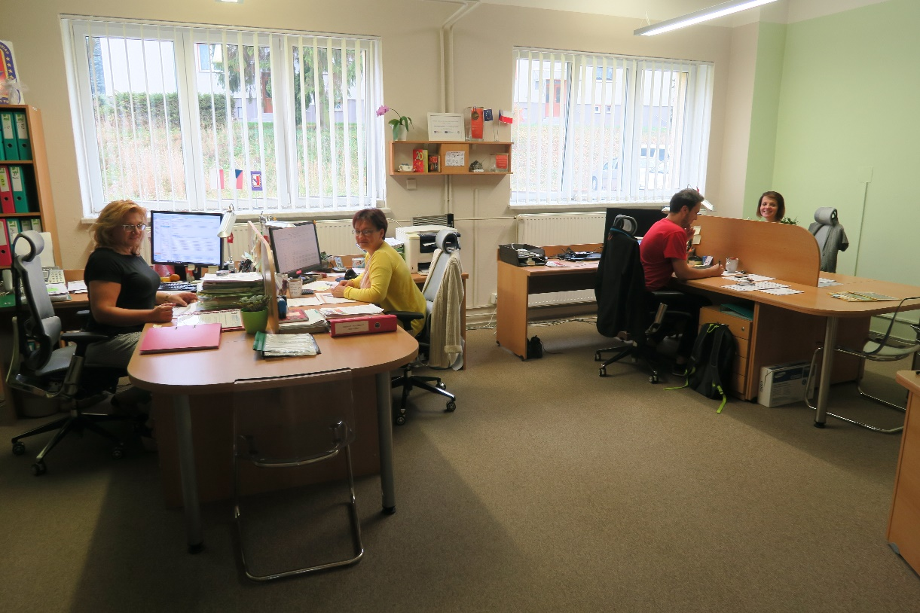
Pokud přemýšlíte nad vlastním projektovým záměrem, neváhejte kontaktovat sekretariát Euroregionu Praděd.
Zkušený personál sekretariátu Vám ochotně poradí s přípravou Vaší projektové žádosti.
06.02.2020
Olomouc

Slide 31

Děkuji za pozornost
Ing. Alena Šmigurová
vedoucí manažer
Tel : +420 554 751 056
+420 702 688 093
alena.smigurova@europraded.cz
www.europraded.cz

